Slide 1
BÀI 16.
THIÊN NHIÊN TRUNG VÀ NAM MỸ

Slide 2
MỤC TIÊU BÀI HỌC
Biết sử dụng các bản đồ để xác định phạm vi, các khu vực địa hình, các đới và kiểu khí hậu,...
Trình bày được sự phân hoá tự nhiên theo chiều đông - tây, bắc – nam, chiều cao
-
-

Slide 3
NỘI DUNG BÀI HỌC
1
2
3
Sự phân hóa tự nhiên theo chiều đông - tây
Sự phân hóa tự nhiên theo chiều bắc -nam
Sự phân hóa tự nhiên theo chiều cao

Slide 4
1. SỰ PHÂN HÓA TỰ NHIÊN THEO CHIỀU ĐÔNG – TÂY

Slide 5
Dựa vào thông tin SGK mục 1 và hình ảnh, hãy trả lời:
1. Sự phân hóa thiên nhiên theo chiều Đông Tây thể hiện như thế nào ở Trung và Nam Mỹ?
2. Tại sao thiên nhiên Trung và Nam Mỹ có sự phân hóa đông - tây?

Slide 6
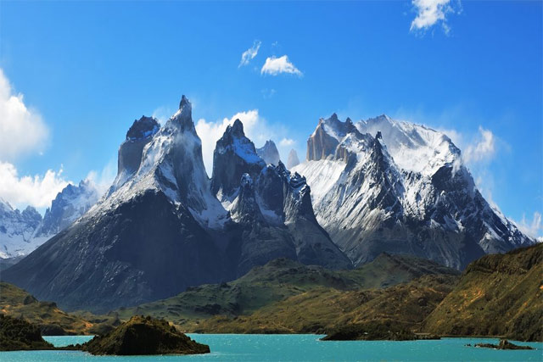
1. SỰ PHÂN HÓA TỰ NHIÊN THEO CHIỀU ĐÔNG - TÂY
Trung Mỹ | Nam Mỹ
Phía đông và các đảo có lượng mưa nhiều hơn phía tây nên thảm rừng rậm nhiệt đới phát triển; phía tây khô hạn nên chủ yếu là xa van, rừng thưa.
Sự phân hoá tự nhiên theo chiều đông - tây thể hiện rõ nhất ở địa hình:
+ Phía đông là các sơn nguyên.
+ Ở giữa là các đồng bằng rộng và bằng phẳng.
+ Phía tây là miền núi An-đét.

Slide 7
2. SỰ PHÂN HÓA TỰ NHIÊN THEO CHIỀU BẮC - NAM

Slide 8
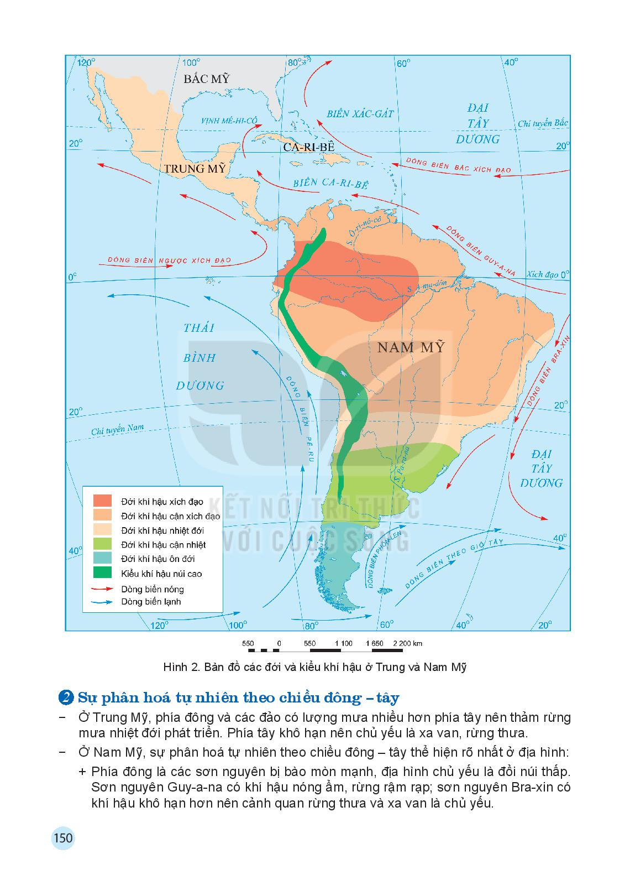
2. SỰ PHÂN HÓA TỰ NHIÊN THEO CHIỀU BẮC - NAM
Hoạt động cặp đôi (tự chọn) : Dựa vào thông tin SGK mục 1 và hình 1, 2, hãy trả lời:
- Kể tên các đới khí hậu ở Trung và Nam Mỹ.
+ Nhận xét về sự phân hóa đó.
- Hoàn thành bảng sau:
Đới khí hậu | Khí hậu | Cảnh quan
- Giải thích nguyên nhân sự phân hoá thiên nhiên theo chiều bắc - nam ở Trung và Nam Mỹ?

Slide 9
2. SỰ PHÂN HÓA TỰ NHIÊN THEO CHIỀU BẮC - NAM
Đới khí hậu
Khí hậu
Cảnh quan
Xích đạo
Nóng ẩm quanh năm.
Rừng mưa nhiệt đới phát triển trên diện rộng
Một năm có hai mùa rõ rệt.
Cận xích đạo
Rừng thưa nhiệt đới.
Nóng, lượng mưa giảm dần từ đông sang tây.
Cảnh quan thay đổi từ rừng nhiệt đới ẩm đến xa van, cây bụi và hoang mạc.
Nhiệt đới
Mùa hạ nóng, mùa đông ấm..
Rừng cận nhiệt và thảo nguyên rừng (nơi mưa nhiều); bán hoang mạc và hoang mạc (nơi mưa ít).
Cận nhiệt
Ôn đới
Mát mẻ quanh năm
Rừng hỗn hợp và bán hoang mạc.

Slide 10
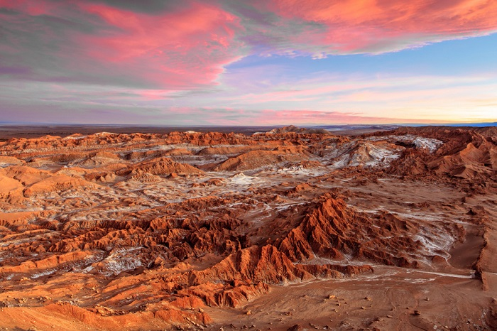
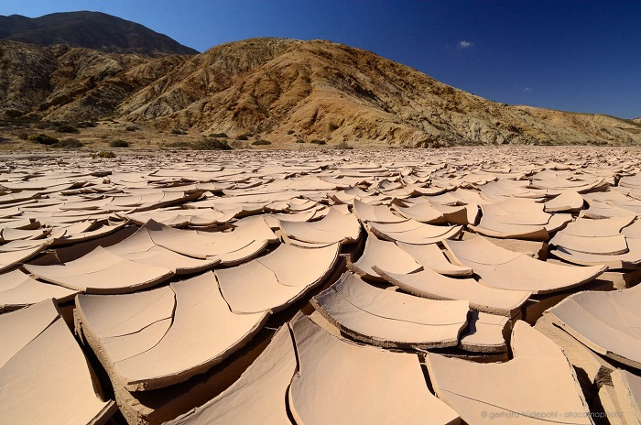
Hoang mạc A-ta-ca-ma nằm ở phía tây của dãy An-đét, từ 22⁰N đến 27⁰N. Lượng mưa ở đây rất thấp, có nơi nhiều năm liền không mưa. A-ta-ca-ma được coi là hoang mạc khô cằn nhất thế giới.
Xem video

Slide 11
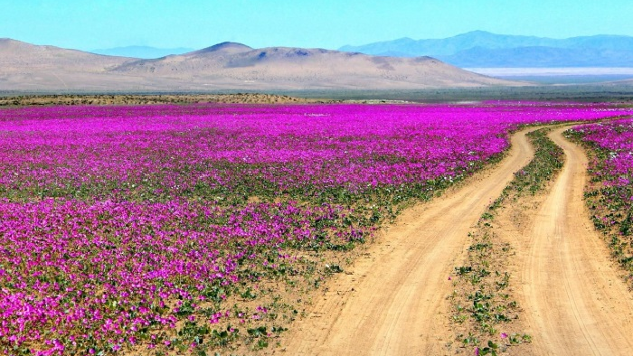
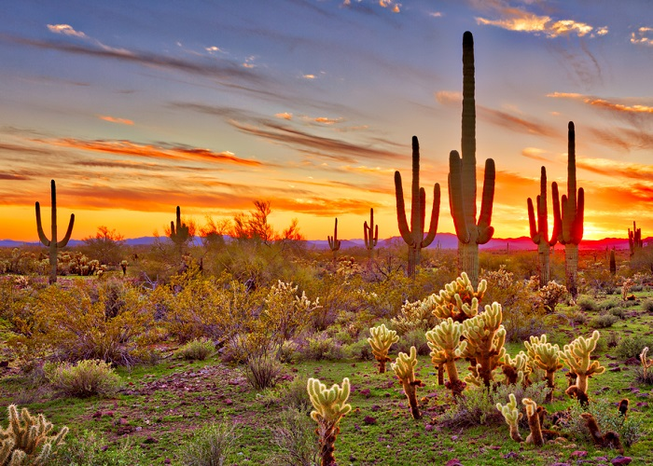
Hoang mạc Atacama khô cằn nhất thế giới bỗng nở hoa
Notes:
https://luhanhvietnam.com.vn/du-lich/sa-mac-atacama-kho-can-no-hoa.html

Slide 12
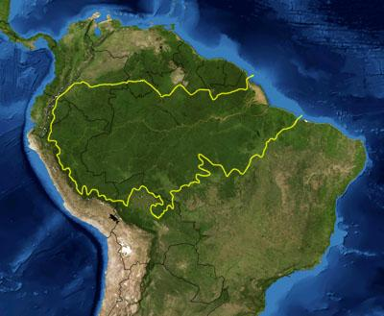
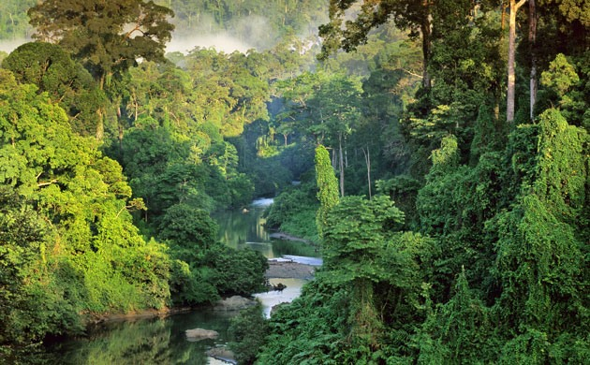
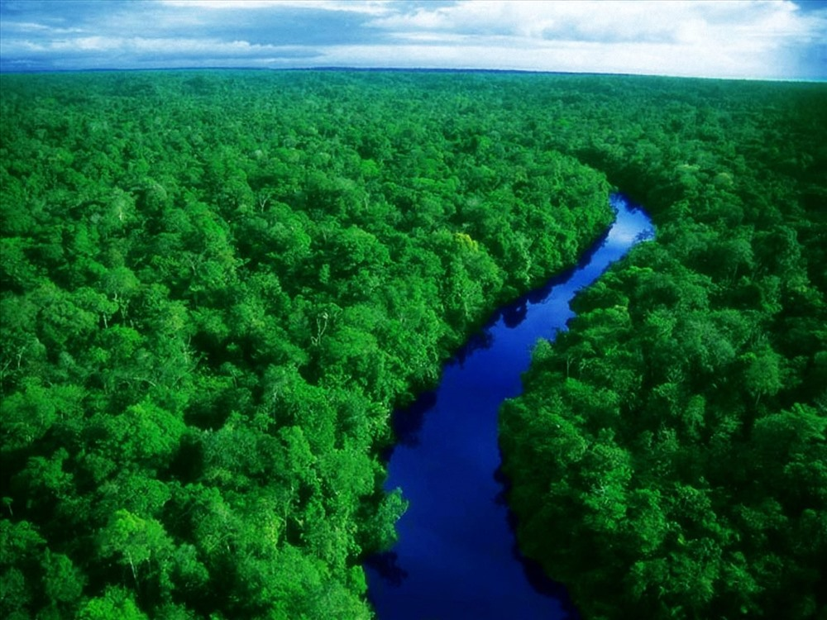
Rừng A-ma-dôn là một khu rừng lá rộng đất ẩm ở lưu vực A-ma-dôn của Nam Mỹ. Khu vực này có diện tích 7 triệu km², trong đó rừng mưa chiếm 5,5 triệu km². Khu vực này nằm trong lãnh thổ của 9 quốc gia: chủ yếu là B-ra-xin (với 60% rừng mưa), Peru (13 %), và phần còn lại thuộc Colombia, Venezuela, Ecuador, Bolivia, Guyana, Surinam cùng Guyana thuộc Pháp. Các bang hoặc tỉnh của 4 quốc gia được đặt tên A-ma-dôn theo tên khu rừng này. Rừng mưa A-ma-dôn chiếm hơn 50% rừng mưa còn lại của Trái Đất và bao gồm một dải rừng mưa nhiệt đới lớn nhất và phong phú nhất về loài cây, động vật trên thế giới.

Slide 13
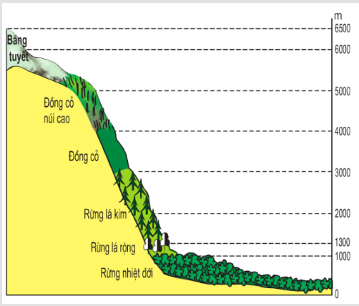
3. SỰ PHÂN HÓA TỰ NHIÊN THEO CHIỀU CAO
Dựa vào thông tin SGK mục 3 và hình ảnh, hãy:
1. Cho biết các đai thực vật được phân bố theo độ cao theo nội dung bảng sau:
STT | Đai thực vật | Độ cao (m)
1
2
3
4
5
6
2. Tại sao thiên nhiên Trung và Nam Mỹ có sự phân hóa theo chiều cao?

Slide 14
3. SỰ PHÂN HÓA TỰ NHIÊN THEO CHIỀU CAO
STT | Đai thực vật | Độ cao (m)
1 | Rừng nhiệt đới | 0 - 1 000
2 | Rừng la rộng | 1 000 - 1 300
3 | Rừng lá kim | 1 300 - 3 000
4 | Đồng cỏ | 3 000 - 4 000
5 | Đổng cỏ núi cao | 4 000 - 5 300
6 | Băng tuyết | Trên 5 300

Slide 15
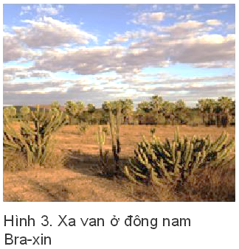

Slide 16
LUYỆN TẬP

Slide 17
Chọn đáp án đúng
Câu 1. Thiên nhiên Trung và Nam Mỹ phân hóa theo chiều bắc - nam, thể hiện rõ nhất ở
sự phân hóa cảnh quan. B. sự phân hóa khí hậu
C. sự phân hóa địa hình. D. sự phân hóa khí hậu và cảnh quan.
Câu 2. Ý kiến nào sau đây đúng với sự phân hóa thiện nhiên theo chiều đông – tây ở Trung Mỹ?
A. Phía đông và các đảo có rừng mưa phát triển.
B. Phía tây khô hạn nên chủ yếu xa van, rừng thưa.
C. Phía đông và các đảo có lượng mưa trung bình nhiều hơn phía tây.
D. Phía đông và các đảo có lượng mưa trung bình ít hơn phía tây.
Câu 3. Càng lên cao, thiên nhiên càng thay đổi tưởng ứng với sự thay đổi của.
A. khí áp và gió. B. nhiệt độ và độ ẩm.
C. nguồn nước và nhiệt độ. D. độ ẩm và gió.

Slide 18
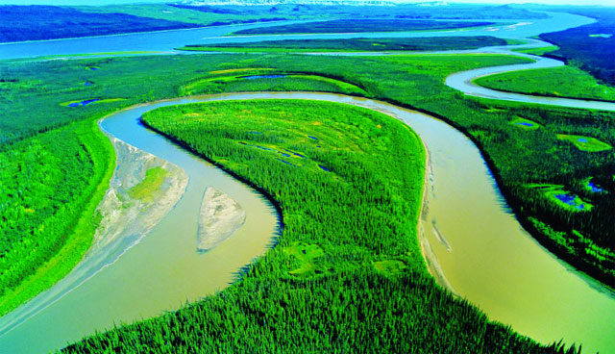
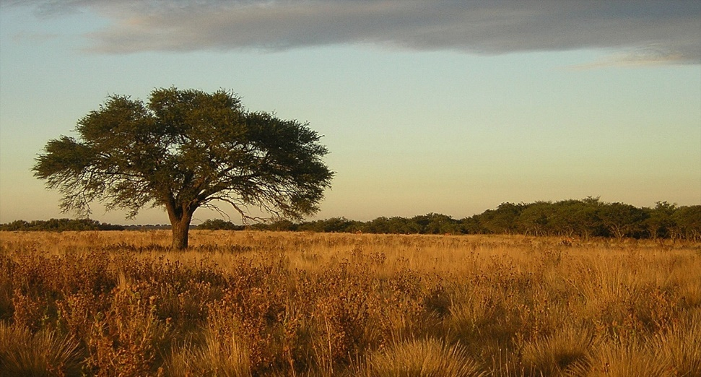
Dựa vào hình 1 trang 140 SGK, hãy sắp xếp thứ tự các
đồng bằng ở Nam Mỹ từ bắc xuống nam
a. Đồng bằng A-ma-dôn.
b. Đồng bằng Pam-pa.
c. Đồng bằng Ô-ri-nô-cô
d. Đồng bằng La Pla-ta.
ĐÁP ÁN
C – A – D - B

Slide 19
Trình bày 1 đặc điểm tự nhiên (địa hình, khí hậu, đới thiện nhiên ở khu vực Trung và Nam Mỹ.

Slide 20
VẬN DỤNG/ MỞ RỘNG

Slide 21
NỘI DUNG
1
Sưu tầm thông tin về kênh đào Pa-na-ma
2
Sưu tầm những hình ảnh nổi bật về rừng nhiệt đới ở Nam Mỹ.

Slide 22
BÀI TẬP VỀ NHÀ
BÀI TẬP
Hoàn thành các bài tập trong SGK, SBT
ĐỌC BÀI MỚI
Đọc trước bài 17. Đặc điểm dân cư xã hội Trung và Nam Mỹ, khai thác, sử dụng và bảo vệ rừng A-ma-dôn

Slide 24
Ai nhanh hơn?

Slide 25
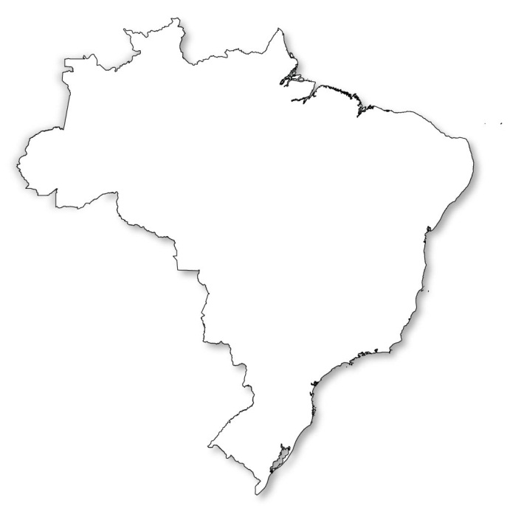
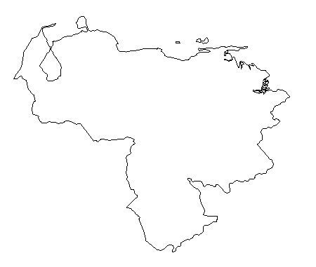
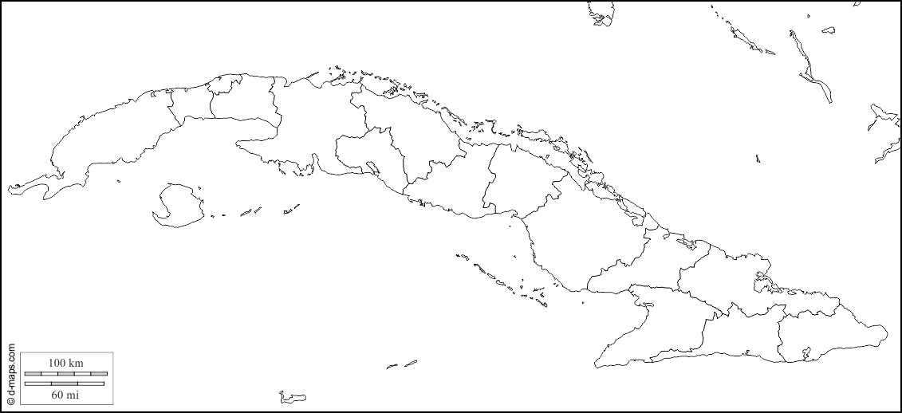
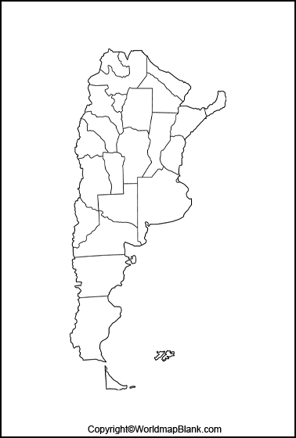
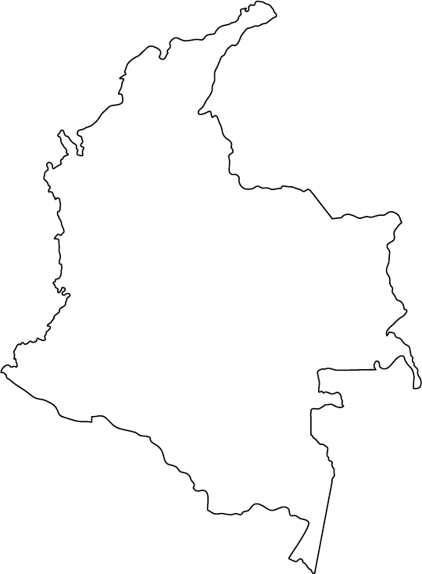
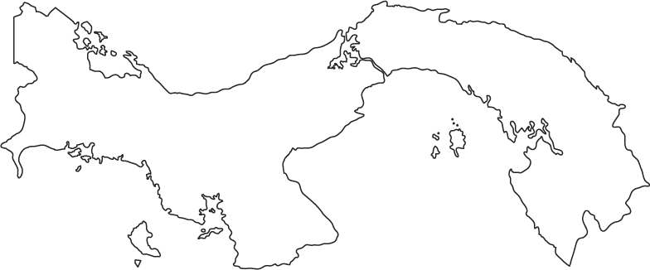
Columbia
Venezuela
Panama
Cuba
Argentina
Brazil

Slide 26
Panama
Argentina
Columbia
Brazil
Venezuela
Cuba

